Slide 1

CREDEAL
CREDEAL PRIME PARTNERS
BASIC IM
서초동 역세권 160억대 메디컬 빌딩
메디컬빌딩
메디컬빌딩
160억대
160억대
김수석 자산관리위원 | CREDEAL PRIME PARTNERS
크리딜 | CRE-2026-MED-01
1

Slide 2


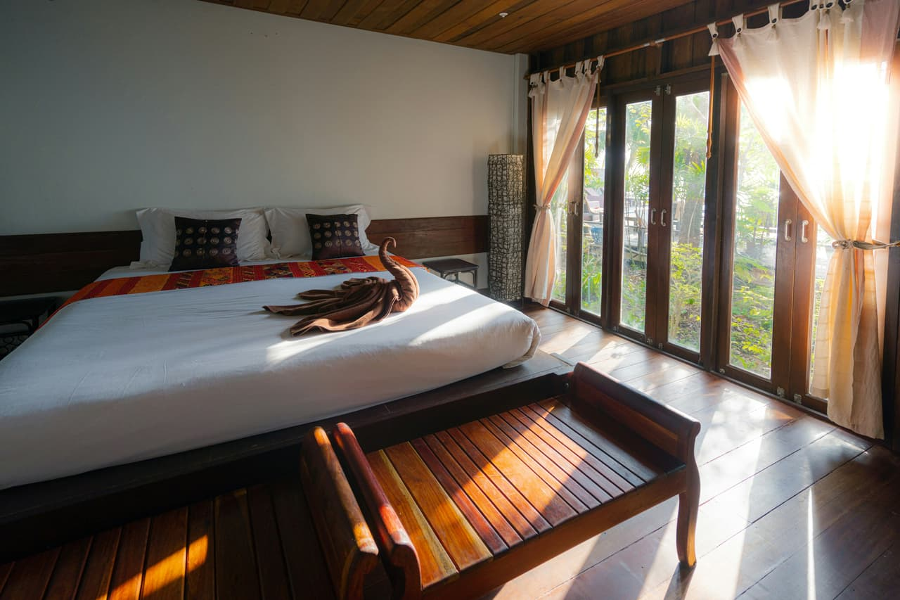
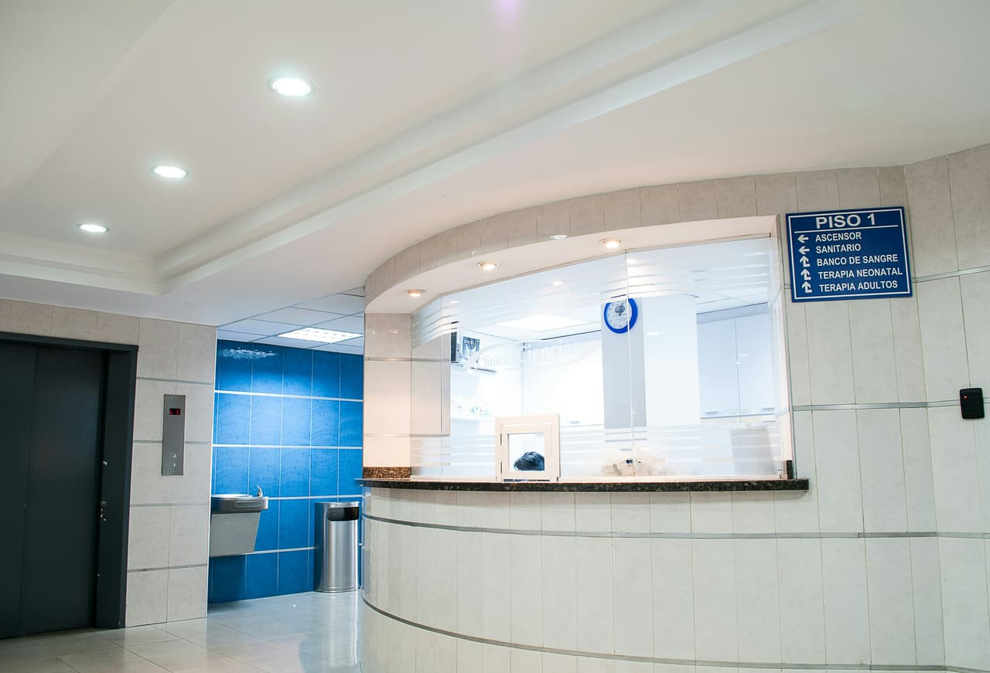
02
Gallery
건물 사진
서초대로 25m 메인 도로변 외관 전경
1층 대형 약국 및 메디컬 로비
3층 안과·피부과 전문의원 내부 인테리어
자주식 18대 전용 주차장 및 옥상 휴게공간
크리딜 | CRE-2026-MED-01
2

Slide 3
03
Summary
핵심 투자 지표 요약
매매 희망가
실질 Cap Rate
월 임대료 합계
보증금 총액
165.0억원
연 4.62%
5,950만원
11.5억원
대지 / 연면적
담보대출 승계
준공년도
전용 주차 대수
142.5평 / 620.8평
85.0억원 (4.1%)
2017년 11월
18대 (자주식 10대)
크리딜 | CRE-2026-MED-01
3

Slide 4
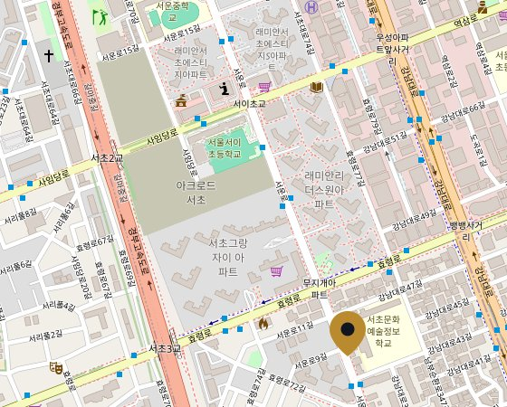
04
Location
이 입지, 투자할 만한 곳인가?
교통 및 도로 접근성
지하철 접근성
강남역·양재역 도보 4분
도로 접면 조건
서초대로 25m 접면
차량 진출입
경부고속도로 서초IC 및 테헤란로 3분 내 진입 가능
배후 수요
강남 테헤란로 IT밸리 및 서초 법조타운 오피스 상주인구 30만 배후
의료 상권
1층 약국 및 상층부 안과·피부과 전문의원 집적 의료 특화 상권
크리딜 | CRE-2026-MED-01
4

Slide 5

05
Building
이 빌딩, 어떤 자산인가?
항목 · 내용
소재지
서초권역
주요 용도
근린생활시설 / 메디컬
연면적
2,052㎡ (620.8평)
대지면적
471㎡ (142.5평)
층수
지하 2층 ~ 지상 7층
용도지역
제3종일반주거지역
승강기
1대 (15인승 침대용)
주차 대수
18대 (자주식 완비)
준공년도
2017년 (9년 경과)
자산 하이라이트
주구조
철근콘크리트구조
본 매물은 서초권역 대로변 입지의 우량 메디컬 테넌트 만실 운영 자산입니다.
크리딜 | CRE-2026-MED-01
5

Slide 6
06
Rent Roll
임대 현황과 공실, 실제로 어떤가?
층수 | 임차인 및 주요 업종 | 보증금(원) | 월 임대료(원) | 만기일
1층 | 대형 문전약국 (직영) | 300,000,000 | 15,000,000 | 2028-12
2층 | 메디컬 안과의원 | 150,000,000 | 8,500,000 | 2029-05
3층 | 피부과 전문의원 | 150,000,000 | 8,500,000 | 2029-05
4층 | 정형외과·통증의학과 | 150,000,000 | 7,500,000 | 2028-10
5층 | 치과 클리닉 | 150,000,000 | 7,500,000 | 2028-10
6~7층 | 어학원 및 법인 사옥 | 250,000,000 | 12,500,000 | 2027-06
합계 | 전층 만실 (공실률 0.0%) | 1,150,000,000 | 59,500,000 | WALE 3.5년
🔒 **임대차 상세 현황 자료가 아직 확보되지 않았습니다.**
크리딜 | CRE-2026-MED-01
6

Slide 7
07
Risk
️ 숨은 리스크는 없는가?
1. 물리적 하드웨어 실사
2. 테넌트 및 임대차 권리
3. 권리관계 및 금융 구조
건물 상태
이탈 리스크 극소
소유권 상태
• 건물 상태: 2017년 준공 신축급 건물로 누수·균열 결함 0건 (정밀안전진단 A등급)
• 승강기 및 설비: 15인승 침대용 승강기 완비 및 중앙/개별 냉난방 설비 양호
• 주차 시설: 18대 전용 주차장 완비로 병의원 내원 환자 주차 민원 제로
• 이탈 리스크 극소: 1층 약국 및 상층부 병의원 인테리어 투자비(호실당 5억 이상)로 장기 존속 확정
• 계약 안정성: 평균 잔여 임대기간 WALE 3.5년 확보 및 임대료 연체 이력 0건
• 명도 리스크: 전층 정상 임대차 상태로 분쟁 및 소송 이력 없음
• 소유권 상태: 단독 법인 소유로 권리관계 100% 투명
• 제한물권: 근저당권 외 가압류/가처분 일체 없음
• 대출 승계: 기존 담보대출 85억원(연 4.1%) 1금융권 승계 심사 적격 판정
실사 양호 | 세부 계약서 및 등기사항증명서는 LOI 접수 후 원본 열람 가능합니다.
크리딜 | CRE-2026-MED-01
7

Slide 8
08
Disclaimer
표기 기준 및 면책
데이터 출처 표기
면책 조항
✓ 공부확인
등기부·대장 등 공적 장부 직접 확인
1.00
본 자료는 투자 권유가 아니며, 기재된 정보의 정확성을 보증하지 않습니다.
★ 전문가검증
세무사·감정평가사 등 전문가 확인
0.95
▲ 매도인고지
매도인이 구두 또는 서면으로 고지
0.65
● 중개인입력
중개인 현장 조사 및 경험 기반 입력
0.60
◇ AI추정·가정
시나리오 분석 및 AI 모델 추정
0.30
CREDEAL PRIME PARTNERS · CRE-2026-MED-01
크리딜 | CRE-2026-MED-01
8

